Slide 2

Институт электротехники и электрификации

Slide 3
Профили бакалавриата
Направление 11.03.04 Электроника и наноэлектроника
Нанотехнология в электронике
Направление 13.03.02 Электроэнергетика и электротехника
Электропривод и автоматика
Электротехнологические установки и системы
Электрический транспорт
Электрооборудование и электрохозяйство предприятий, организаций и учреждений
Электромеханика
Электрические и электронные аппараты
Электрооборудование летательных аппаратов
Электрооборудование автомобилей и тракторов
Электроизоляционная, кабельная и конденсаторная техника
Техногенная безопасность в электроэнергетике и электротехнике
3

Slide 4
Магистерские программы
Направление 11.04.04 Электроника и наноэлектроника
Полупроводниковые материалы и структуры
Направление 13.04.02 Электроэнергетика и электротехника
Электропривод и автоматика
Электротехнологические процессы и установки с системами питания и управления
Теория движения электроподвижного состава и проблемы оптимизации тягового оборудования и устройств электроснабжения транспортных систем
Техническое и информационное обеспечение построения и функционирования источников питания, сетей и объектов электрического хозяйства потребителей
Электромеханическое преобразование энергии и методы его исследования
Электрические и электронные аппараты управления и распределения энергии
Электротехнические, электромеханические и электронные системы автономных объектов
Электроматериаловедение, физика и техника электрической изоляции, кабелей и электроконденсаторостроения
Управление организациями в электроэнергетике и электротехнике
Техногенная безопасность в электроэнергетике и электротехнике
4

Slide 5
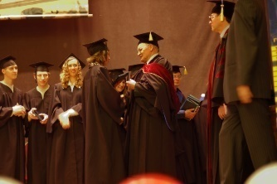
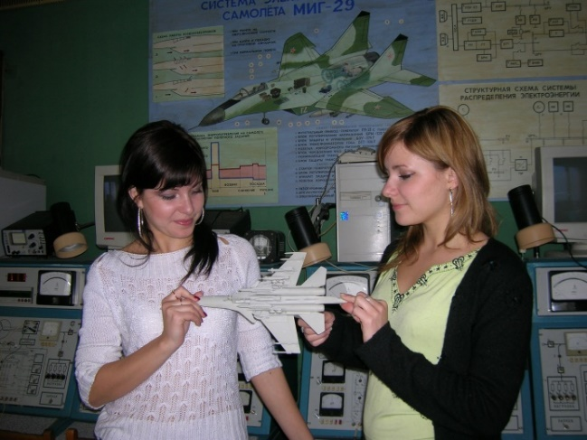
Подготовка кадров высшей
квалификации
Аспирантура ИЭТ
Лучшие выпускники магистратуры рекомендуются к дальнейшему обучению в аспирантуре.
Выпускники аспирантуры получают диплом с квалификацией «Исследователь. Преподаватель-исследователь».
Выпускники аспирантуры готовы к защите кандидатских диссертаций по научным специальностям:
01.04.10 Физика полупроводников
05.09.01 Электрические машины и аппараты
05.09.02 Электротехнические материалы и изделия
05.09.03 Электротехнические комплексы и системы
05.09.10 Электротехнология
05.26.01 Охрана труда (энергетика,
электротехника)

Slide 6

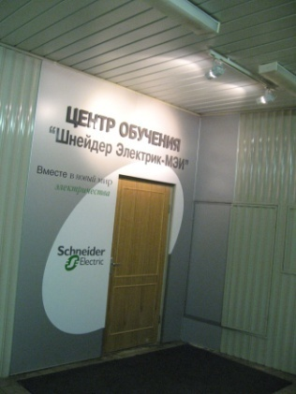
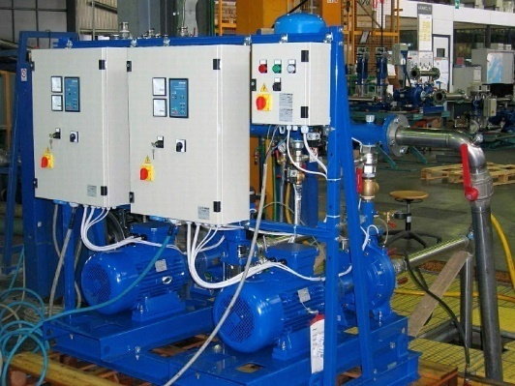
Кафедра автоматизированного электропривода
Направления: 13.03.02 Электроэнергетика и
электротехника (бакалавриат)
13.04.02 Электроэнергетика и
электротехника (магистратура)
Профиль бакалавриата:
Электропривод и автоматика
Магистерская программа:
Электропривод и автоматика
Форма обучения:
Очная

Slide 7
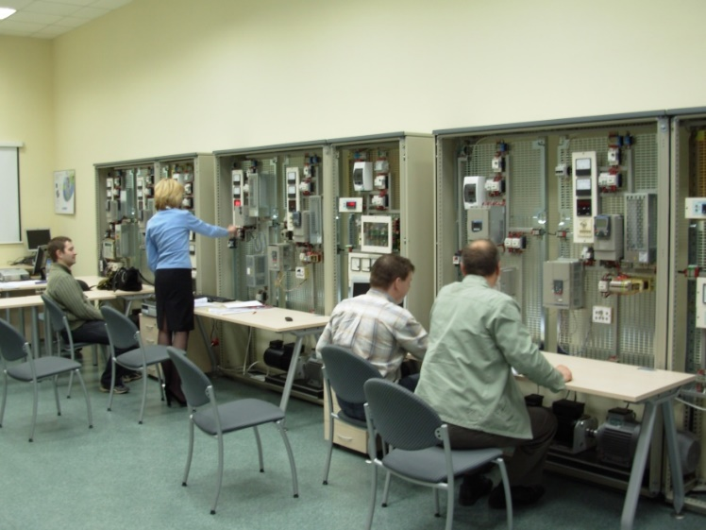
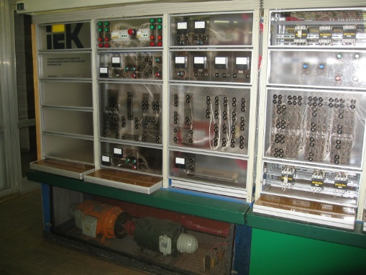
Электропривод и автоматика
На кафедре учат разрабатывать и проектировать современные
системы электропривода, позволяющие экономить электроэнергию
и оснащенные «умными» микропроцессорными системами
управления
Фактически любые технические устройства и системы, в том числе роботы, станки с числовым программным управлением, насосы, лифты, шагающие экскаваторы, прокатные станы и многое другое, не обходятся без электропривода
7

Slide 8

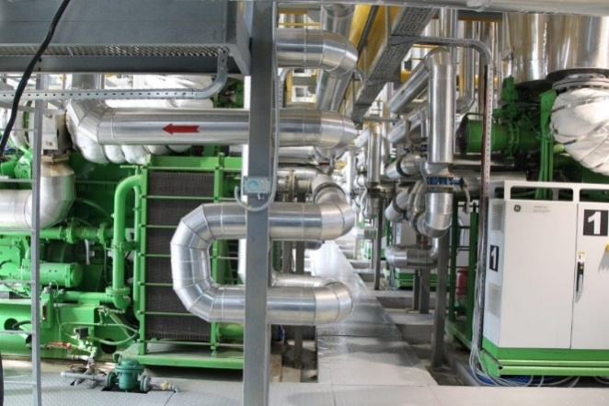
Кафедра электроснабжения промышленных предприятий и электротехнологий
Направления: 13.03.02 Электроэнергетика и
электротехника (бакалавриат)
13.04.02 Электроэнергетика и
электротехника (магистратура)
Профили бакалавриата:
1. Электрооборудование и электрохозяйство предприятий,
организаций и учреждений*
2. Электротехнологические установки и системы
Магистерские программы:
1. Техническое и информационное обеспечение построения и
функционирования источников питания, сетей и объектов
электрического хозяйства потребителей*
2. Электротехнологические процессы и установки с системами
питания и управления
3. Управление организациями в
электроэнергетике и электротехнике
Формы обучения:
Очная, * также Очно-заочная

Slide 9
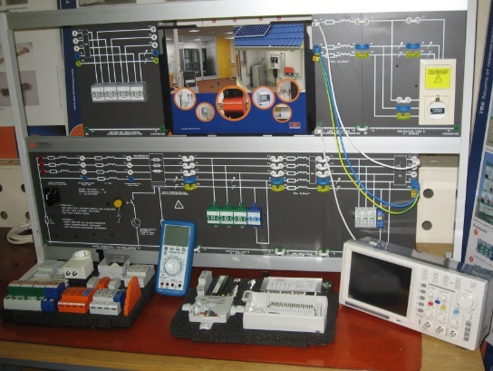
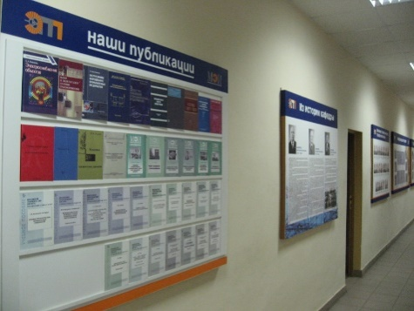
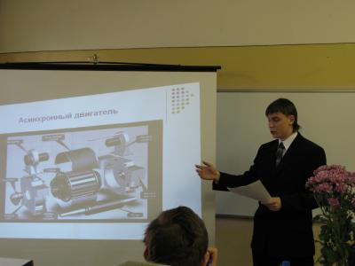
Электрооборудование и электрохозяйство предприятий, организаций и учреждений
Любое предприятие мертво без электроэнергии, не могут обойтись
без нее жилые кварталы и здания. Задача выпускников –
обеспечить бесперебойное электроснабжение с минимальными
потерями электроэнергии!
Системы промышленного электроснабжения, релейная защита и противоаварийная автоматика, автоматические системы учета, контроля и распределения электроэнергии, все заводское низковольтное и высоковольтное электрооборудование, сети предприятий, организаций и учреждений, электромагнитная совместимость приемников и преобразовательных устройств в системах электроснабжения – разработка, проектирование, монтаж, наладка и эксплуатация электрохозяйства
9

Slide 10
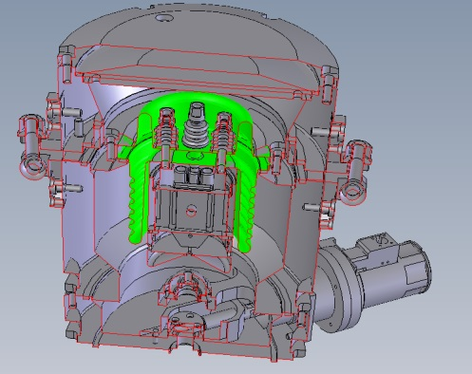
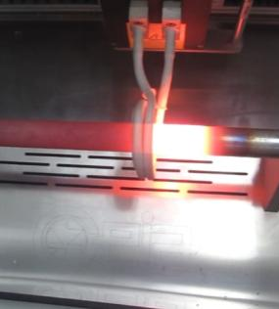
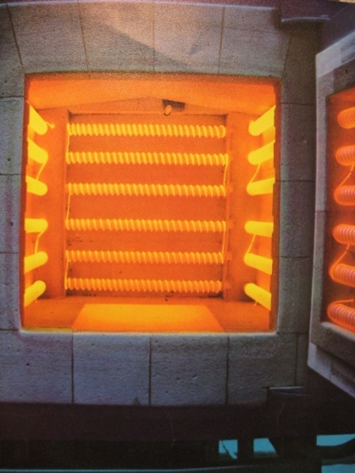
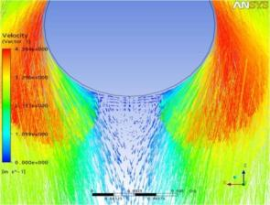
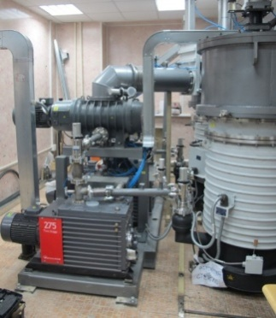
Электротехнологические установки и системы
Разработка и проектирование электротехнологических установок
(ЭТУ) с системами питания и управления.
Температуры 10 000 Кельвинов и выше, токи, как три молнии –
это электротехнологии!
Электропечи сопротивления различного назначения, индукционный нагрев, дуговые печи, электронно-лучевые, плазменные и лазерные комплексы, позволяющие получать материалы с уникальными свойствами для авиации, космоса, энергетики,микроэлектроники. Электрообогрев скважин и трубопроводов нефти и газа, жилых и общественных помещений. Перспективные аддитивные технологии.
Электроснабжение и автоматизация ЭТУ.
10

Slide 11
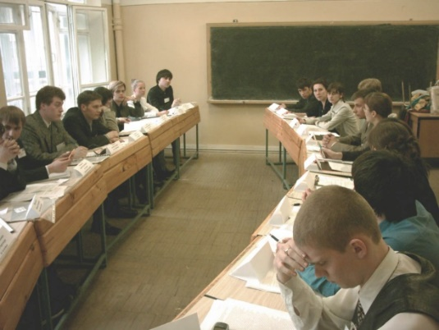
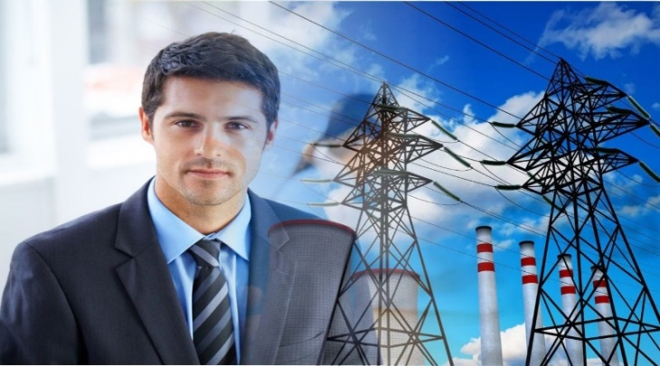
На предприятиях и в организациях электроэнергетической и
электротехнической отраслей востребованы квалифицированные
управленцы с базовой инженерной подготовкой.
Управление организациями в электроэнергетике и электротехнике
Эта программа магистратуры на базе бакалавриата по направлению «Электроэнергетика и электротехника» формирует компетенции в области организации и управления производством, стратегического и инновационного менеджмента.
11

Slide 12
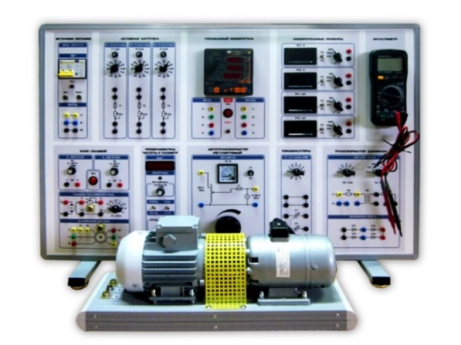
Кафедра электромеханики, электрических и электронных аппаратов
Направления: 13.03.02 Электроэнергетика и
электротехника (бакалавриат)
13.04.02 Электроэнергетика и
электротехника (магистратура)
Профили бакалавриата:
Электромеханика
Электрические и электронные аппараты
Магистерские программы:
Электромеханическое преобразование
энергии и методы его исследования
Электрические аппараты управления
и распределения энергии
Форма обучения:
Очная

Slide 13
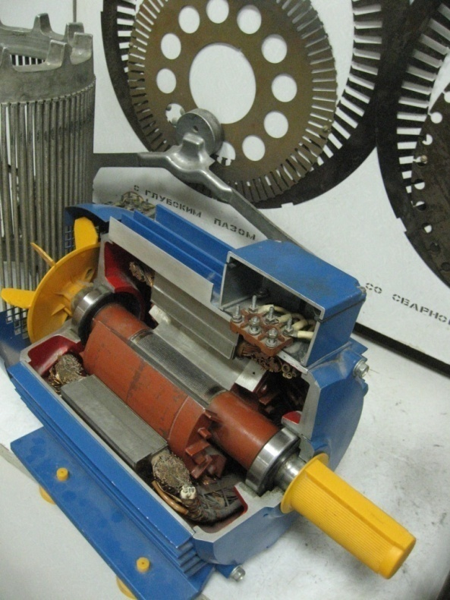
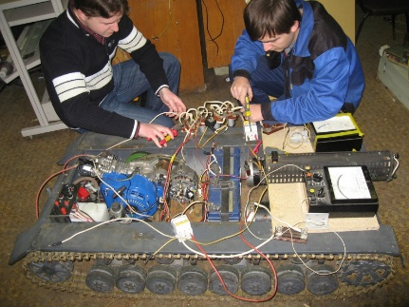
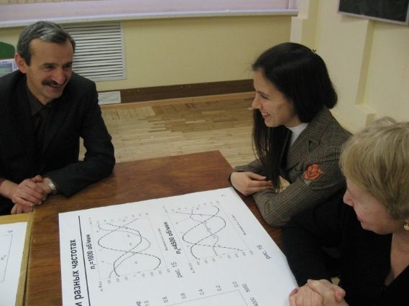
Электромеханика
Электромеханическое преобразование энергии, расчет,
моделирование, разработка и автоматизированное
проектирование электрических
машин и электромеханических систем
Электрические машины – от микроминиатюрных электродвигателей до мощнейших турбо- и гидрогенераторов.
Электромеханическое оборудование для энергетики, включая атомную, и ракетно-космического комплекса.
Мехатроника - соединение электромеханических преобразователей энергии с электроникой и программируемой микропроцессорной техникой
13

Slide 14
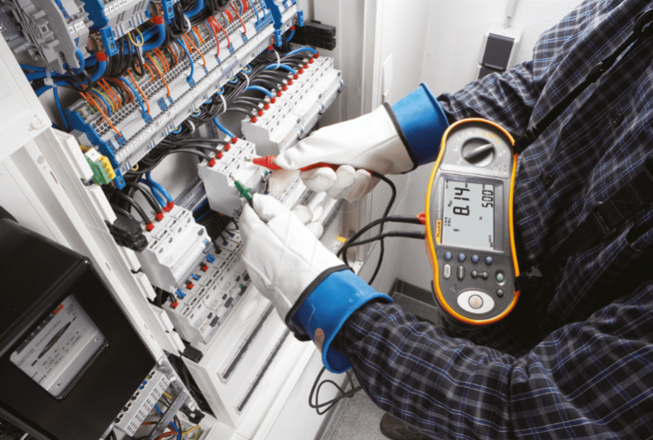
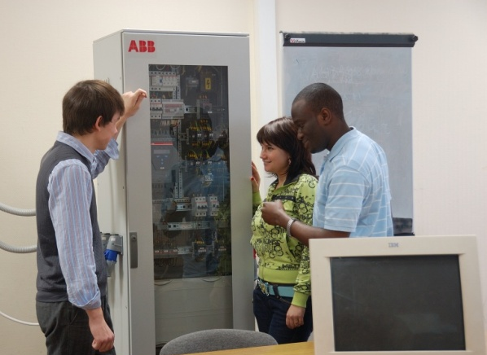
Электрические и электронные аппараты
Расчет, моделирование, разработка и проектирование
электрических и электронных аппаратов для коммутации,
управления и распределения потоков электроэнергии
Аппараты управления и распределения электроэнергии, силовые электронные
и микропроцессорные аппараты, аппараты высокого напряжения, автоматические устройства и системы управления потоками энергии, системы контроля и повышения качества электроэнергии
14

Slide 15

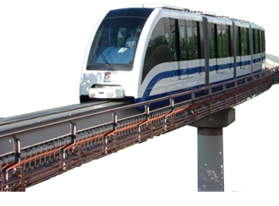
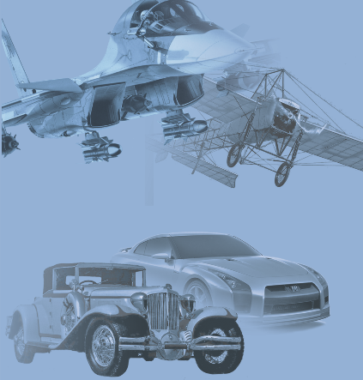
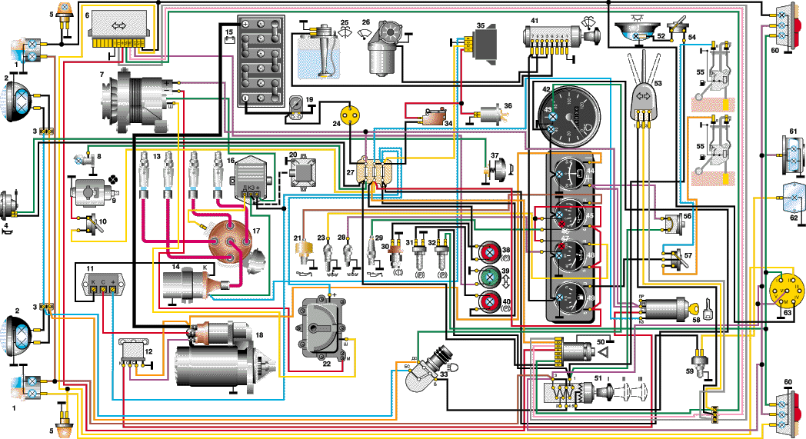
Кафедра электротехнических комплексов автономных объектов и электрического транспорта
Направления: 13.03.02 Электроэнергетика и
электротехника (бакалавриат)
13.04.02 Электроэнергетика и
электротехника (магистратура)
Профили бакалавриата:
Электрооборудование летательных аппаратов
Электрооборудование автомобилей и тракторов
Электрический транспорт
Магистерские программы:
Электротехнические, электромеханические и электронные системы автономных объектов
Теория движения электроподвижного состава и проблемы оптимизации тягового оборудования и устройств электроснабжения транспортных систем
Форма обучения:
Очная

Slide 16

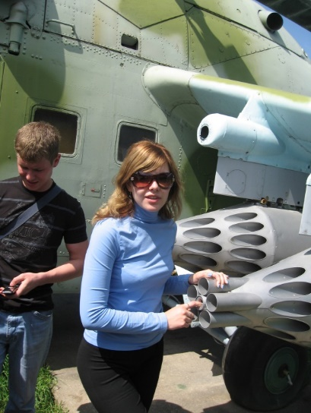
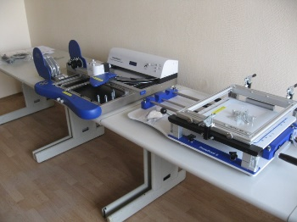
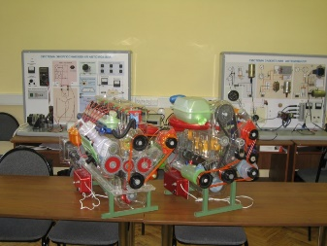
Электрооборудование летательных аппаратов
Электрооборудование автомобилей и тракторов
Одна из вершин инженерной мысли – уникальное электрооборудование
атмосферных летательных, космических и подводных аппаратов,
автомобилей, различных машин гражданского, военного и специального
назначения.
Здесь учат отлично работать головой и руками!
Энергетические установки, системы электроснабжения и электроприводы автономных объектов, силовая и управляющая электроника, микропроцессорные средства управления, электрические и гибридные трансмиссии колесных и гусеничных машин, мотор-колеса, высокоскоростные электрические машины, системы генерации для малой энергетики

Slide 17
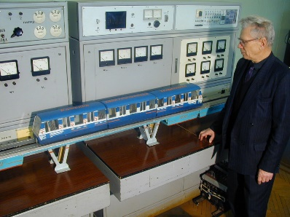
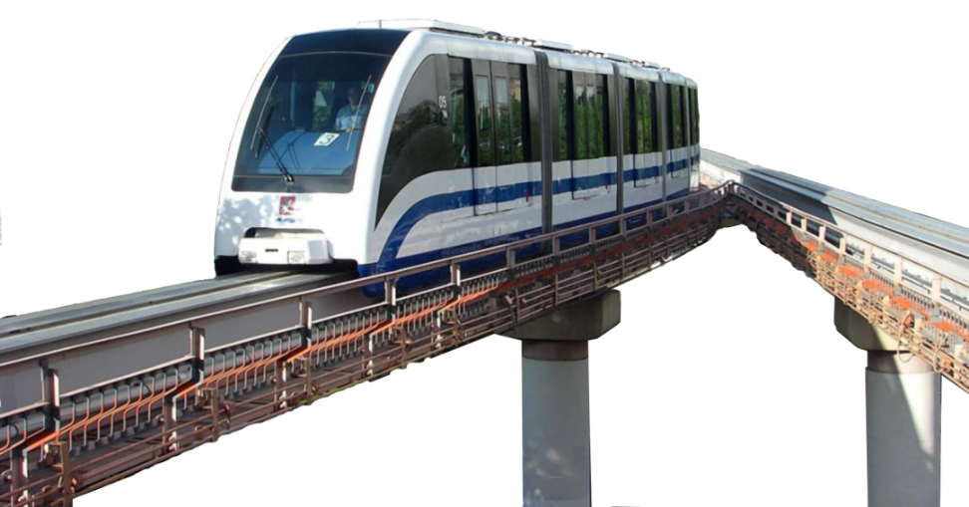
Электрический транспорт
Выпускникам предстоит разрабатывать, проектировать и
эксплуатировать транспортные системы будущего –
высокоскоростной железнодорожный транспорт, монорельсовые
линии и магнитопланы, перспективные электромобили
Автоматизированные системы тягового электропривода, подвижной состав магистрального (железнодорожного) и городского электрического транспорта с системами рекуперации и накопления энергии
17

Slide 18

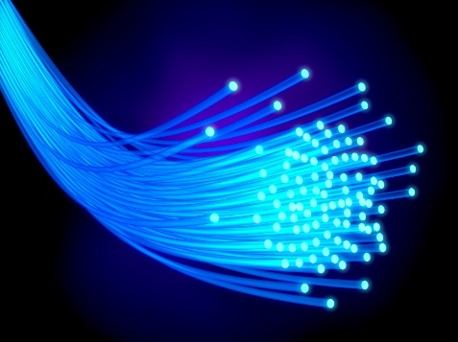

Кафедра физики и технологии электротехнических материалов и компонентов
Направления:
11.03.04 Электроника и наноэлектроника (бакалавриат)
13.03.02 Электроэнергетика и электротехника (бакалавриат)
11.04.04 Электроника и наноэлектроника (магистратура)
13.04.02 Электроэнергетика и электротехника (магистратура)
Профили бакалавриата:
Нанотехнология в электронике
Электроизоляционная, кабельная и конденсаторная техника
Магистерские программы:
Полупроводниковые материалы и структуры
Электроматериаловедение, физика и техника
электрической изоляции, кабелей и
конденсаторостроения
Форма обучения:
Очная
Москва,
ул. Красноказарменная,
д.13, корпус Е, ауд. Е-420
м. Авиамоторная,
8 (495) 362-78-58
TikhonovAI@mpei.ru

Slide 19
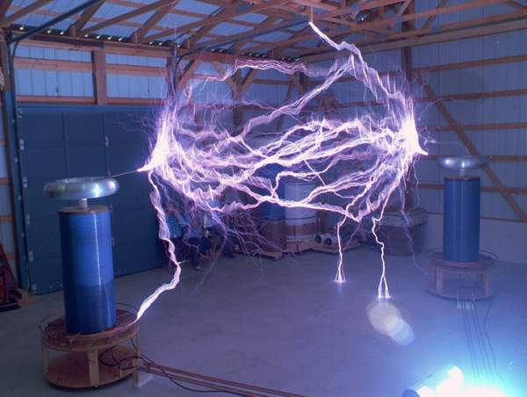
Электроизоляционная, кабельная и конденсаторная техника
Соединение фундаментальных физических знаний и современных технологий – электротехнические материалы и покрытия с уникальными свойствами, кабели, волоконная оптика для цифровой связи, суперконденсаторы для электромобилей, сверхпроводимость и многое другое
Провода и кабели, волоконная оптика, композиционные радиопоглощающие материалы и покрытия, наноматериалы для водородной энергетики, высокотемпературные оксидные материалы, электротехнические материалы, электроизоляционная техника, керамика для электронной и медицинской техники – теоретические и экспериментальные исследования

Slide 20
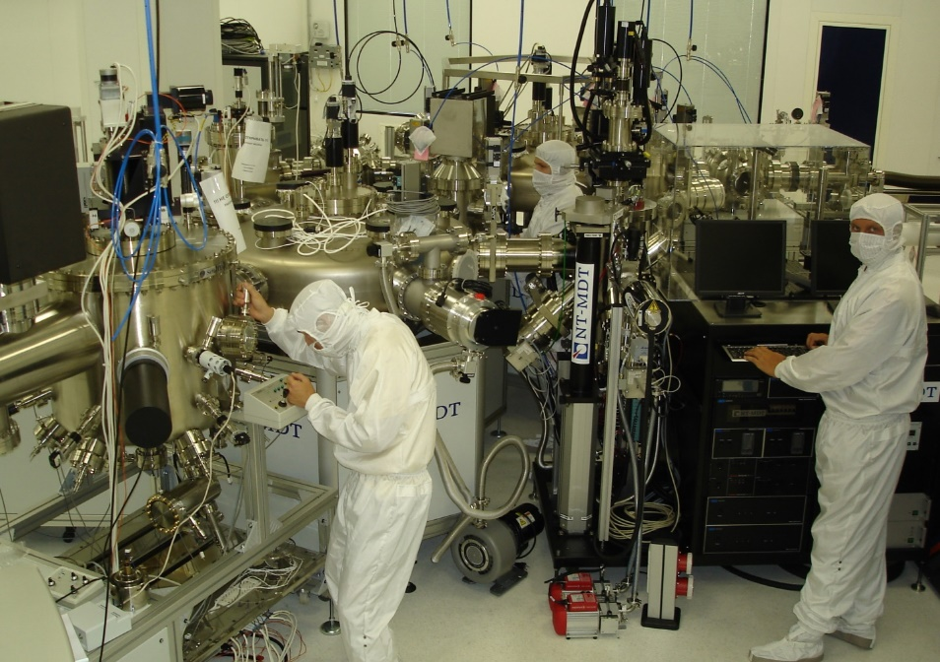
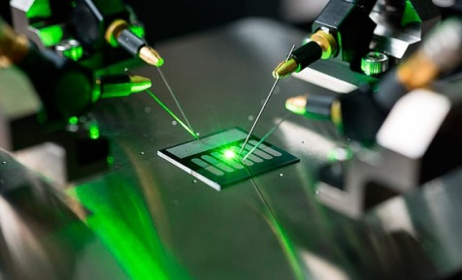
Нанотехнология в электронике
Передний край науки и техники – материаловедение и технологии в области микро- и наноэлектроники!
Полупроводниковые материалы и структуры, элементная база электронной техники, материалы и компоненты квантовой электроники

Slide 21

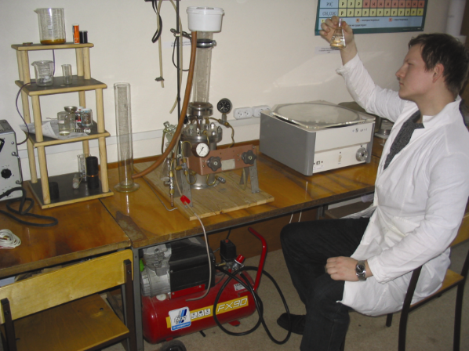
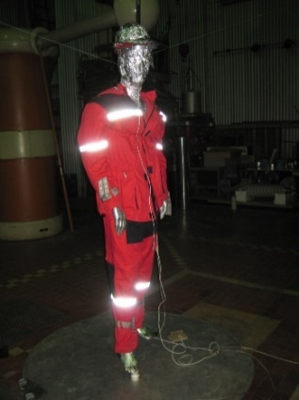
Кафедра инженерной экологии и охраны труда
Направления: 13.03.02 Электроэнергетика и
электротехника (бакалавриат)
13.04.02 Электроэнергетика и
электротехника (магистратура)
Профиль бакалавриата:
Техногенная безопасность в электроэнергетике и электротехнике*
Магистерская программа:
Техногенная безопасность в электроэнергетике и электротехнике
Формы обучения:
Очная
* также Очно-заочная

Slide 22
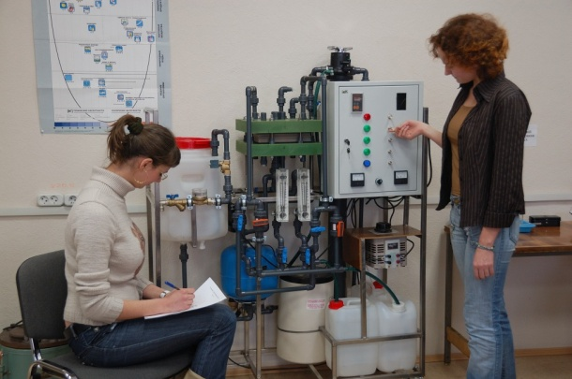
Техногенная безопасность в электроэнергетике и электротехнике
Современная техника просто обязана быть безопасной для окружающей среды и для людей. Обеспечить безопасность – миссия выпускников кафедры. Это очень важная и почетная задача!
Электронный мониторинг окружающей среды, виброакустическая диагностика, экологическая экспертиза предприятий энергетики, электробезопасность, медикоэкологические основы жизнедеятельности человека, проектирование систем контроля и защиты окружающей среды, оценка условий труда на рабочих местах
22

Slide 23
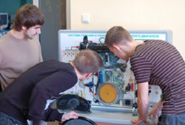
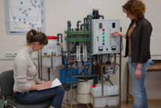
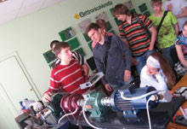
Научно-исследовательская деятельность ИЭТ
23

Slide 24





Партнеры и базы практик ИЭТ
24

Slide 25
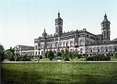

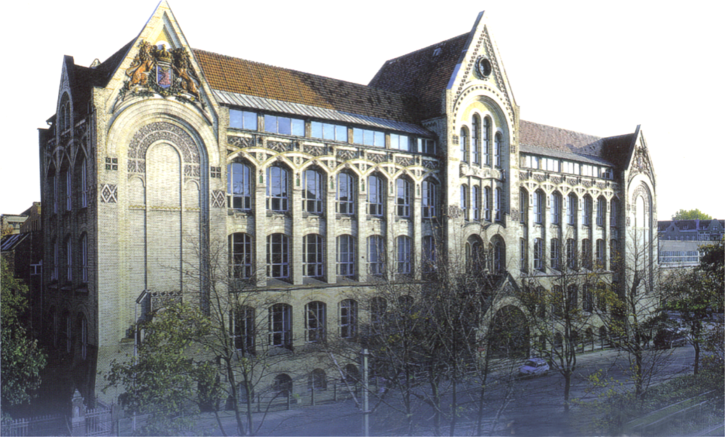


Международные академические обмены
25

